Slide 1
Рекламные возможности ТРЦ «Север» для АРЕНДАТОРОВ

Slide 2
Содержание
1. Аудио-реклама на территории ТРЦ "Север» 2. Проведение промо-акций на территории ТРЦ "Север» 3. Размещение на крышной установке 4. Размещение в рамках у Мвидео, входах в ТРЦ 5. Размещение на световых панелях
6. Размещение в новостной ленте сайта «АФИША СОБЫТИЙ» и на официальной странице ТРЦ «Север» группы сайта ВКонтакте
7. Размещение баннерной рекламы на сайте ТРЦ «СЕВЕР»
8. Размещение на рекламных носителях в навигации

Slide 3
1. Аудио-реклама на территории ТРЦ "Север"
Аудио-реклама является очень важным, эффективным рекламным инструментом. Аудио-ролики, транслируемые в местах продаж — это отличный метод воздействия на аудиторию. В Вашем распоряжении прокат аудио-ролика на внутреннем радио (в торговых галереях на 0,1,2,3 этаж) . Пользуйтесь.
Стоимость проката в день 1 ролика | Ссылаясь на магазин в ТРЦ «Север» | Не ссылаясь на магазин, при имеющихся других магазинах в городе | Ссылаясь на все адреса магазинов, кроме конкурентов | Ссылаясь на конкурентов ТРЦ "Север" и его арендаторов | При предъявлении медиа-плана на внешних радиостанциях со ссылкой на ТРЦ «Север»
1 раз в час | 45р. | 52р. | 80р. | ЗАПРЕЩЕНО | 28р.
2 раза в час | 90р. | 104р. | 160р. |  | 56р.
Хронометраж ролика до 30 секунд. Формат - mp3.

Slide 4
2. Проведение промо-акций
Предоставляем площадки на территории ТРЦ «Север» для проведения промо-акций.
Расчет стоимости:
Стоимость в день | Ссылаясь на магазин в ТРЦ «Север» + логотип | Не ссылаясь на магазин, при имеющихся других магазинах в городе | Ссылаясь на все адреса магазинов, кроме конкурентов | Ссылаясь на конкурентов ТРЦ «Север» и его арендаторов
Будний день | БЕСПЛАТНО по согласованию | 500р. | 750р. | ЗАПРЕЩЕНО
Выходной день |  | 750р. | 1000р.
Праздничный* |  | 1000р. | 1250р.
Стандартная промо-акция: максимум два вежливых промоутера (от Арендатора) в фирменной одежде раздают рекламный материал на территории ТРЦ «Север» (торговые галереи, парковка).
Для арендаторов, рекламирующих свои магазины, находящиеся в ТРЦ «Север», территория под проведение промо - акций предоставляется бесплатно по письменному заявлению с приложением раздаточного материала только в случае использования на нем логотипа ТРЦ «Север».
Стоимость проведения нестандартных промо-акций рассчитывается индивидуально

Slide 5
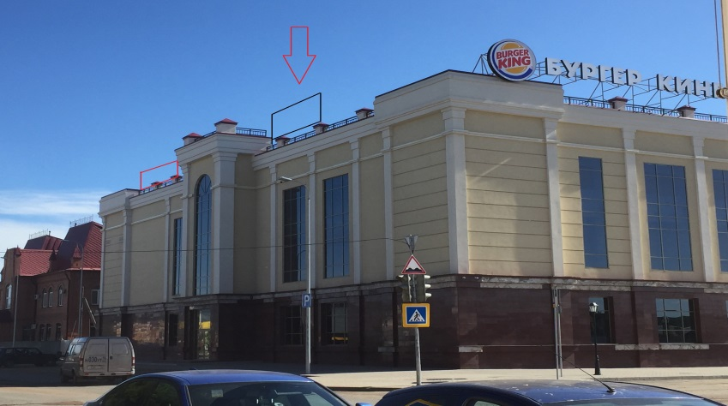
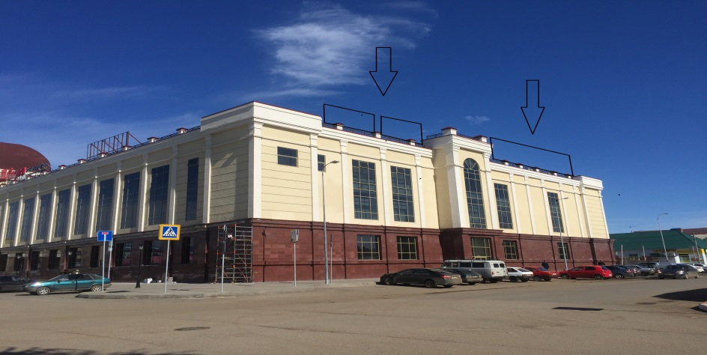
3. Размещение на крышной установке фасадной части здания ТРЦ «СЕВЕР» с улиц Чапаева и Ленина
Одна световая поверхность размером 6х2м стоимость 6000 руб. в месяц

Slide 6
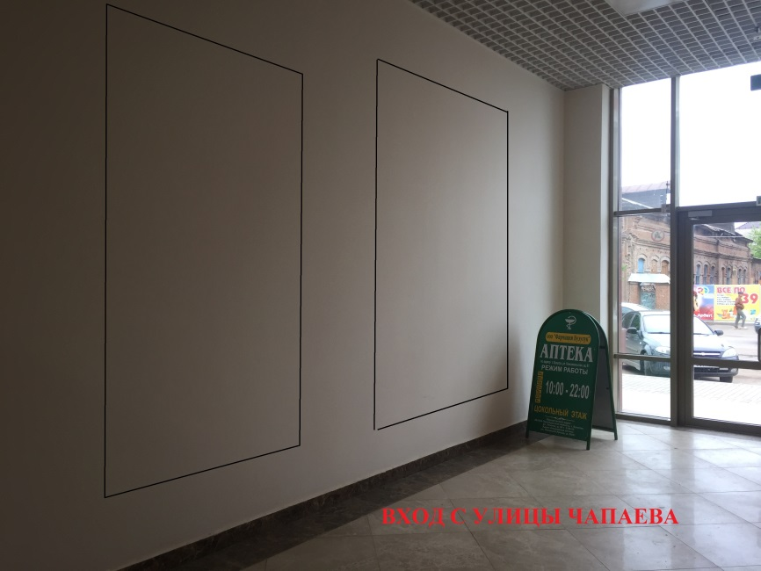
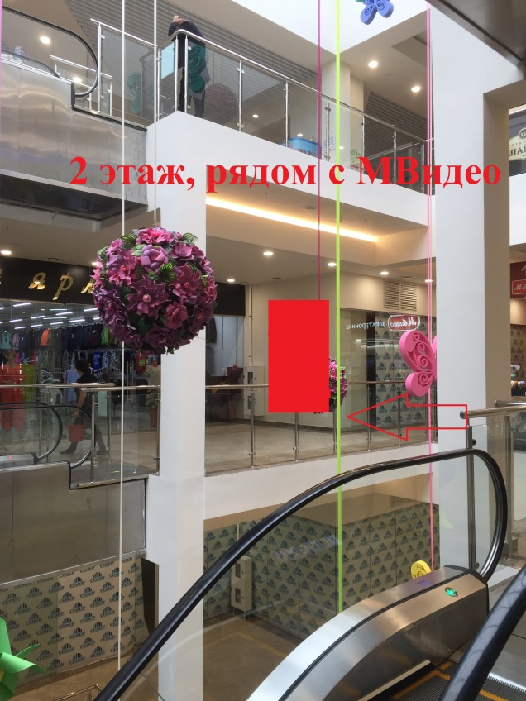
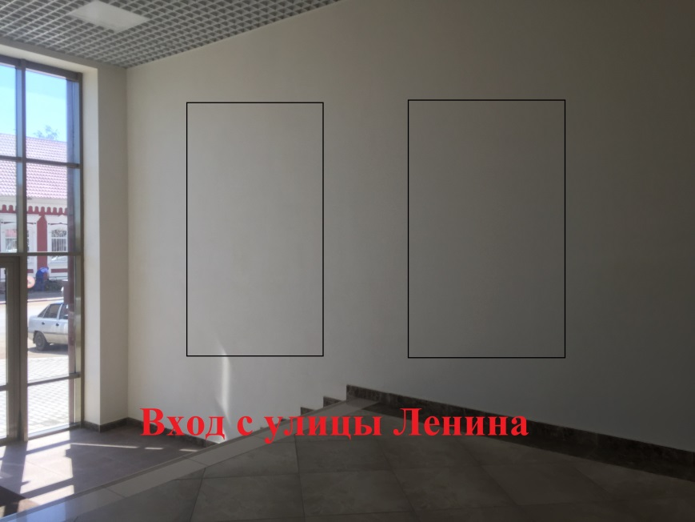
4. Размещение в рамках у Мвидео, входах в ТРЦ с улиц Чапаева, Ленина
Рамка для размещения рекламы 1140х1740 мм, без подсветки (размер видимого поля 1125*1725)
Стоимость 2000 руб. в месяц в случае уже действующей панели, на любой срок. С шестого месяца 1500 рублей. В случае приобретения панели для Вас минимальный срок аренды 6 месяцев.

Slide 7
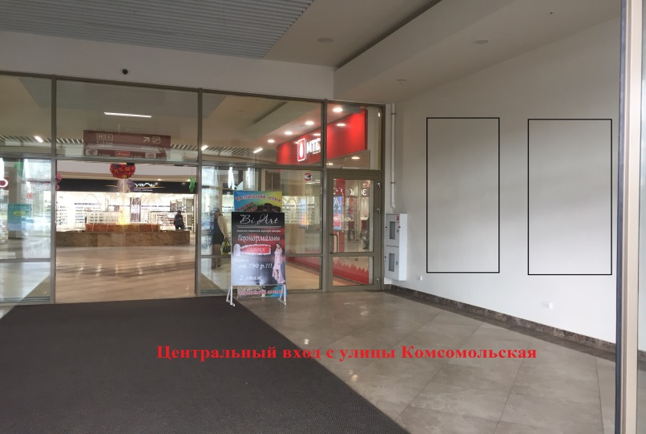
5. Размещение на панелях 1,25x1,8 м
На центральном входе, с улицы Комсомольской 2500 руб. в месяц
Современные панели привлекают внимание покупателей своим необычным дизайном. При помощи такой рекламной конструкции покупатель без проблем сможет найти в большом помещении месторасположение необходимого ему товара. Реклама на панелях
воздействует на покупателя ненавязчиво, спокойно и если не сегодня, то
завтра выбор обязательно будет в пользу рекламируемого продукта.
Размер панели – 1,25х1,8м.
ВНИМАНИЕ АКЦИЯ!!!!
При заключении договора на 3 месяца и более – в подарок 14 дней бесплатного размещения вашего аудио-ролика на внутреннем радио ТРЦ СЕВЕР;

Slide 8
6. Размещение в новостной ленте сайта «АФИША СОБЫТИЙ»: http://www.sever-buzuluk.ru/novosti/
Всем арендаторам ТРЦ «СЕВЕР» предоставляется возможность БЕСПЛАТНО размещать
информацию в новостной ленте сайта http://sever-buzuluk.ru/ , а также в группе ВКонтакте: https://vk.com/public134183729
Присылайте ваши события: скидки, акции, информационные поводы на электронную почту: askiryakov@sever-buzuluk.ru или arenda@sever-buzuluk.ru
и в течении 2-х рабочих дней вся информация появится в разделах.

Slide 9
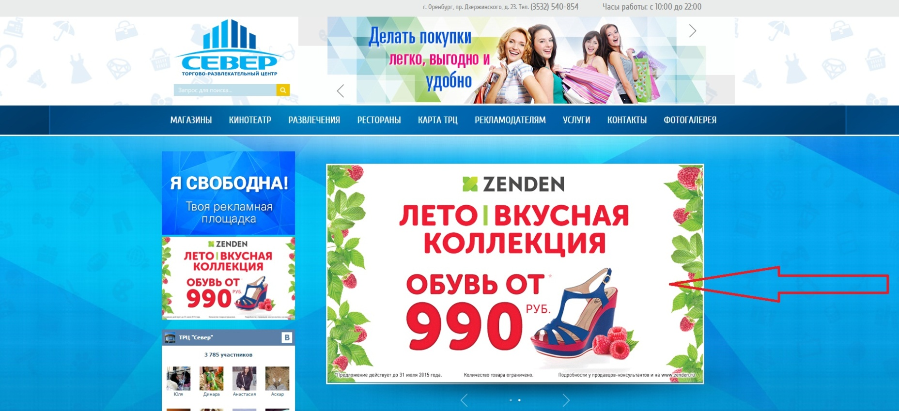
7. Размещение баннерной рекламы на сайте ТРЦ «СЕВЕР» www.sever-buzuluk.ru
Большой баннер в центре страницы:
- размер 786х455 пикселей
- разрешение: от 72 до 150 точек на дюйм
- ориентация горизонтальная
цветовая палитра RGB
Стоимость в месяц: 1000руб.
АКЦИЯ!!! При размещении от 3 месяцев + 1 месяц в ПОДАРОК

Slide 10
8. Размещение баннерной рекламы на сайте ТРЦ «СЕВЕР» www.sever-buzuluk.ru
Маленький баннер слева:
- размер 280х175 пикселей
- разрешение: от 72 до 150 точек на дюйм
- ориентация горизонтальная
цветовая палитра RGB
Стоимость в месяц: 500руб.
АКЦИЯ!!! При размещении от 3 месяцев + 1 месяц в ПОДАРОК

Slide 11
9. Размещение баннерной рекламы на сайте ТРЦ «СЕВЕР» www.sever-buzuluk.ru
Баннер в шапке сайта, отражается при любом переходе и на всех страницах сайта:
- размер 914х183 пикселей
- разрешение: от 72 до 150 точек на дюйм
- ориентация горизонтальная
- цветовая палитра RGB
отступ текста слева и справа - как на изображении (по диагонали)
Стоимость в месяц: 1000руб.
АКЦИЯ!!! При размещении от 3 месяцев + 1 месяц в ПОДАРОК

Slide 12
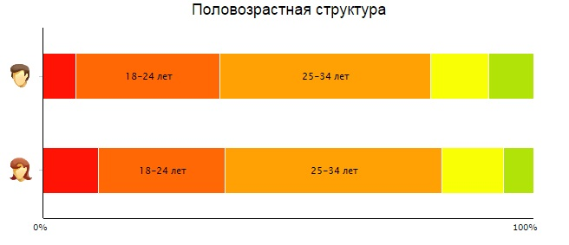
10. Статистика сайта www.sever-buzuluk.ru
По данным статистики сайта ТРЦ«СЕВЕР» www.sever-buzuluk.ru за квартал:
Визитов – 64 892
Просмотров – 221 270
Новые посетители – 90,2%
Средняя численность посещаемости в день – 728 человека

Slide 13
Пусть все увидят и услышат о Вас! По всем вопросам обращаться в департамент развития ТРЦ «СЕВЕР»: Менеджер по рекламе Евгения Каклюшина тел. 8 932 545 02 01 8 (35342) 3-90-79 e-mail: arenda.sever@mail.ru

Slide 14
Спасибо за внимание !

